Slide 1
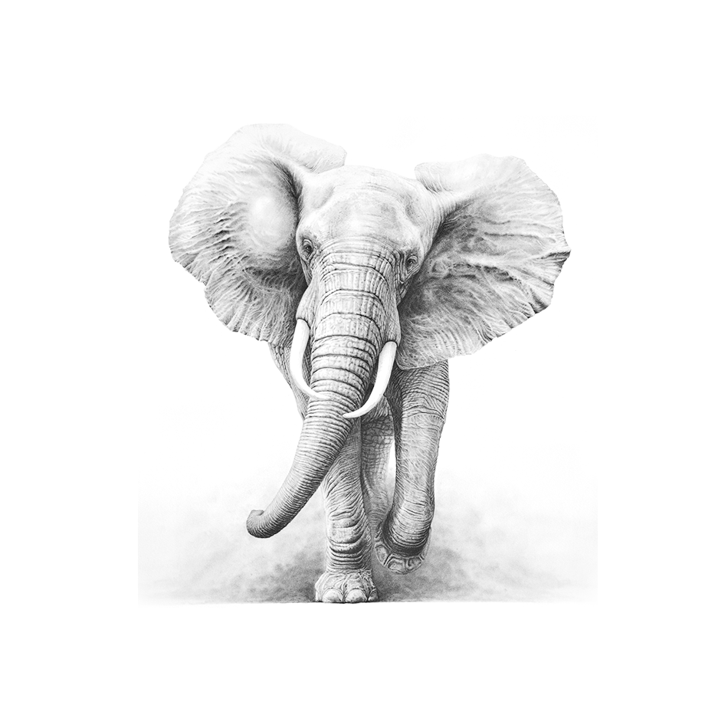

Wildlife
01
Of africa
Elephant

Slide 2
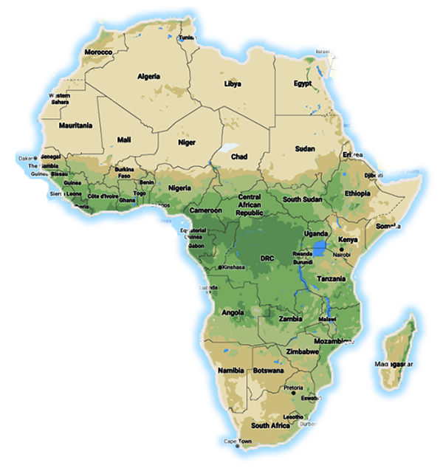

Wildlife
of Africa

Slide 3
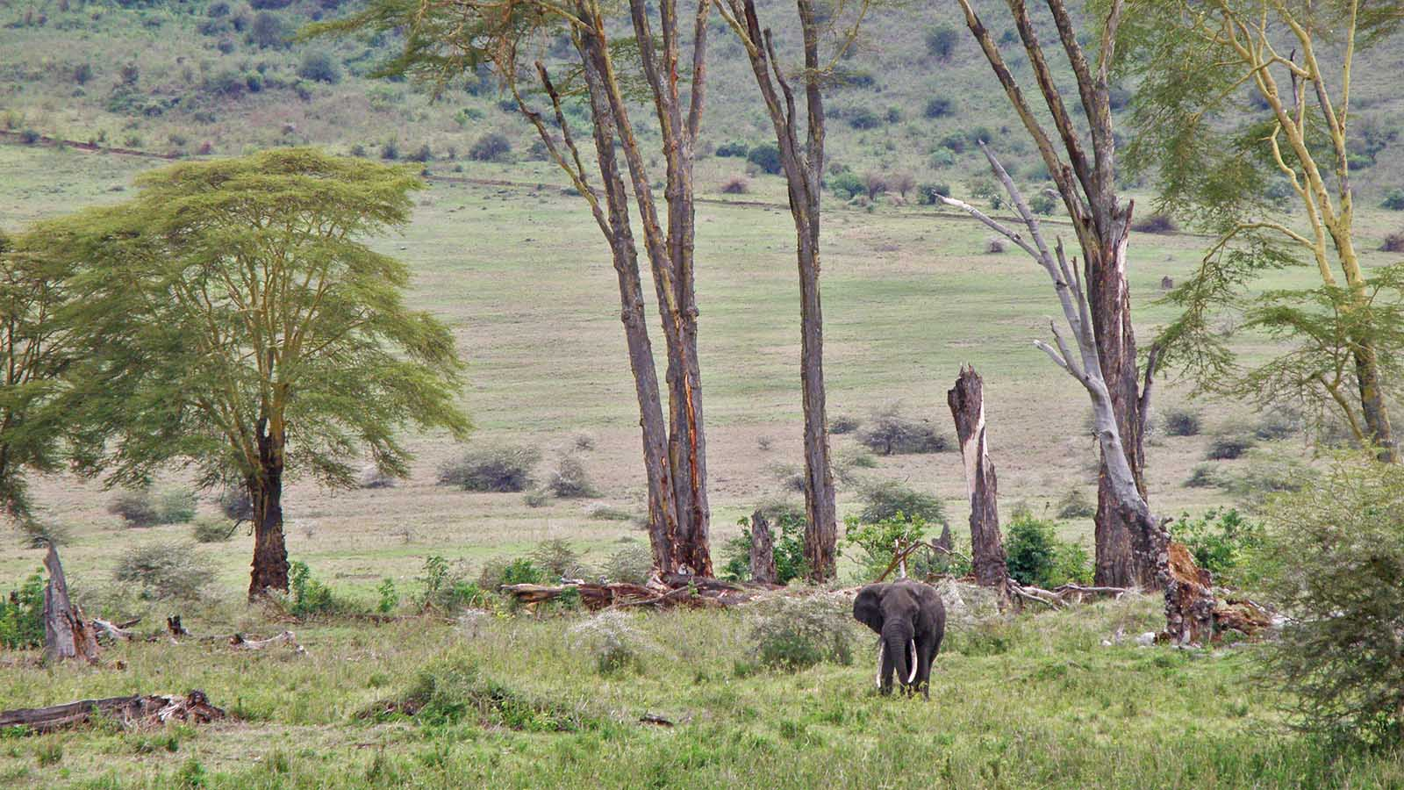

Photo © Hudec Ivan

Slide 4
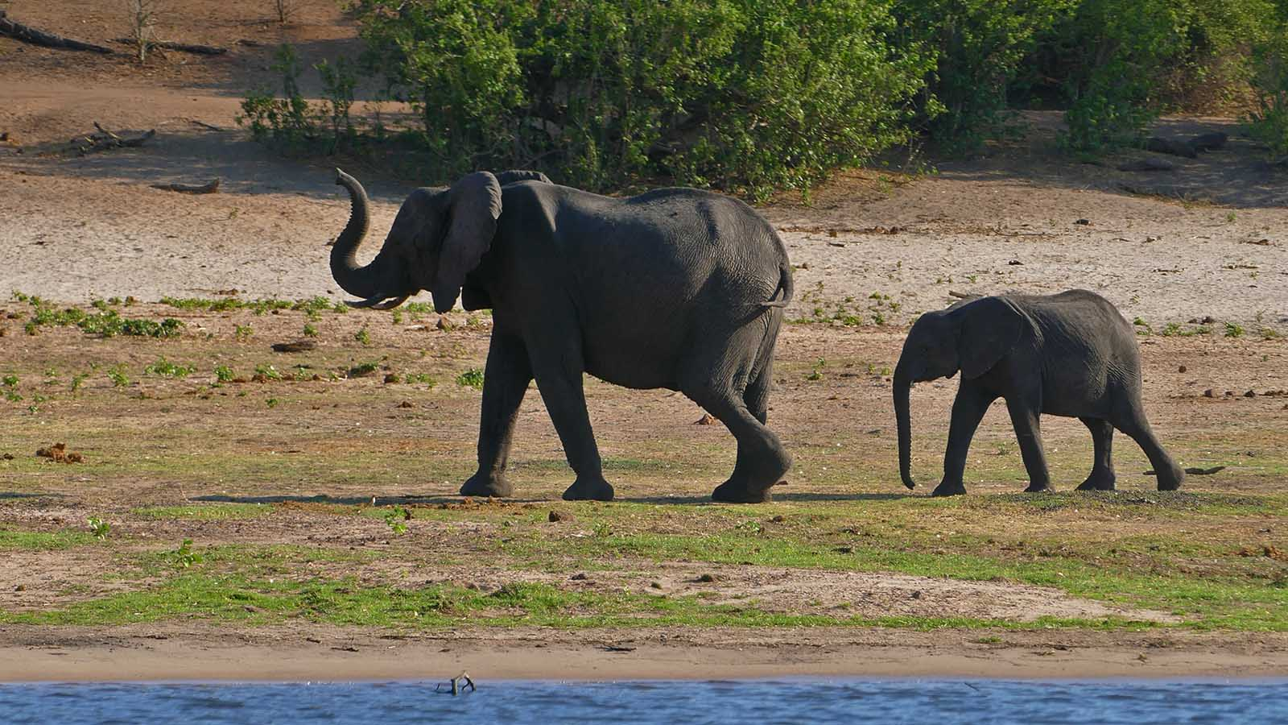
Photo © Sekerka D

Slide 5
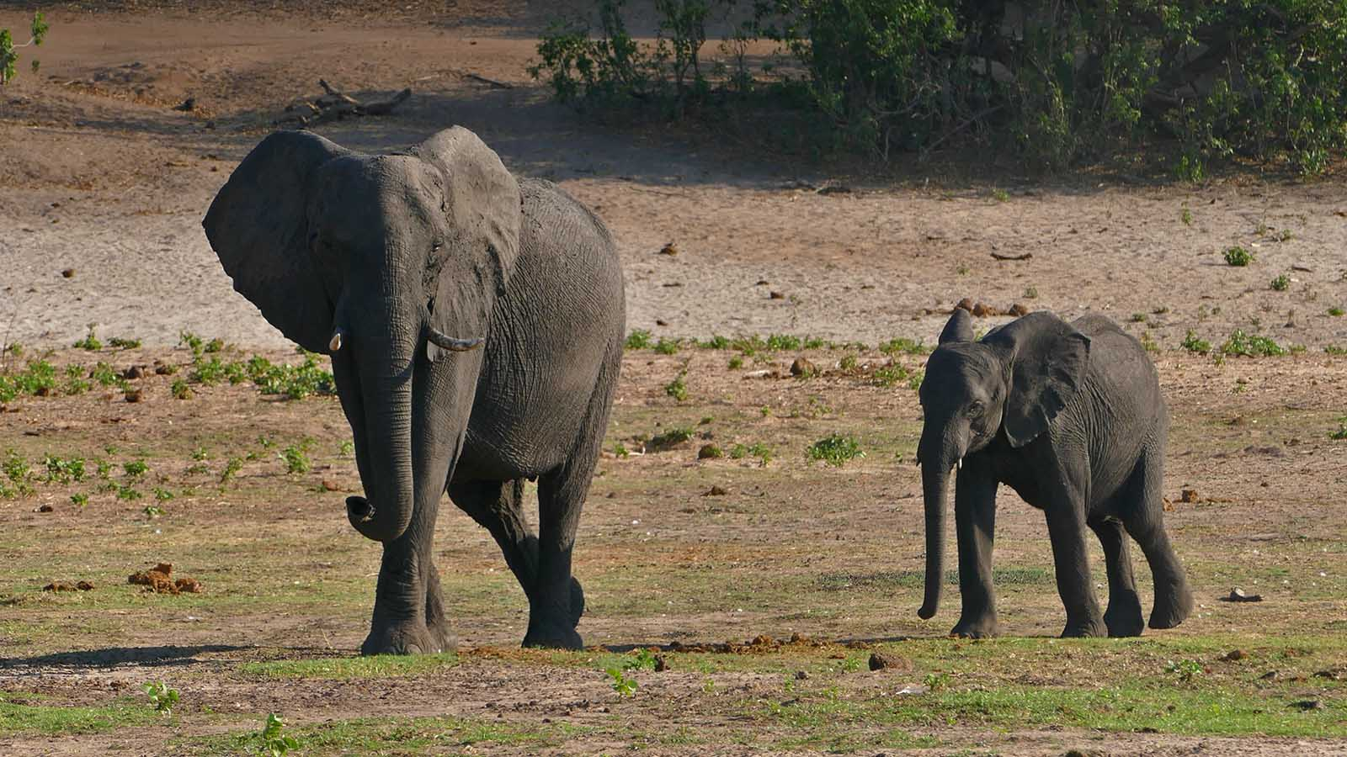
Photo © Sekerka D

Slide 6
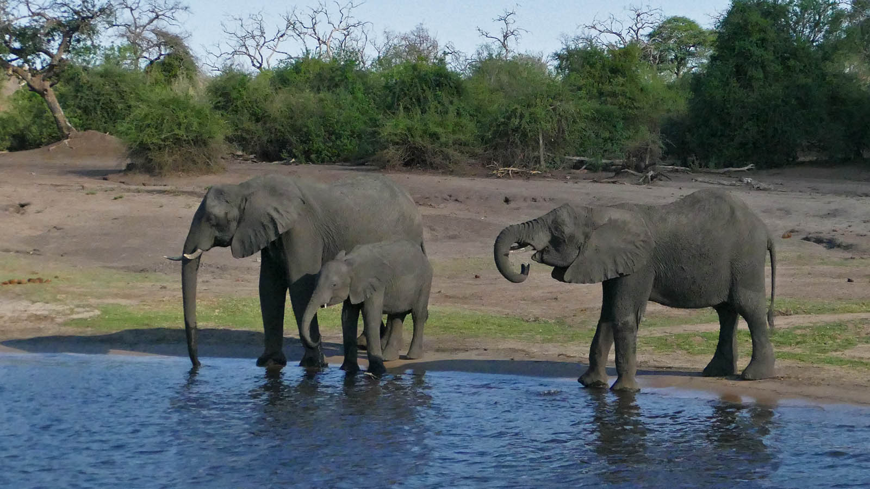
Photo © Sekerka D

Slide 7
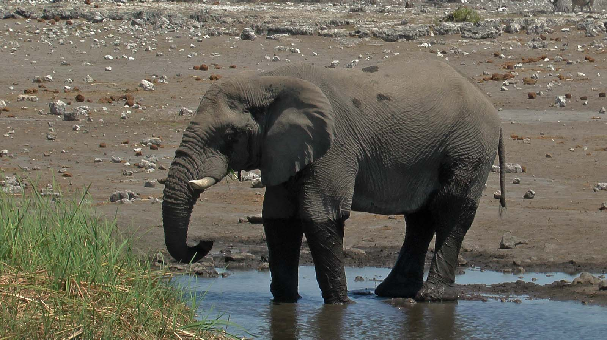
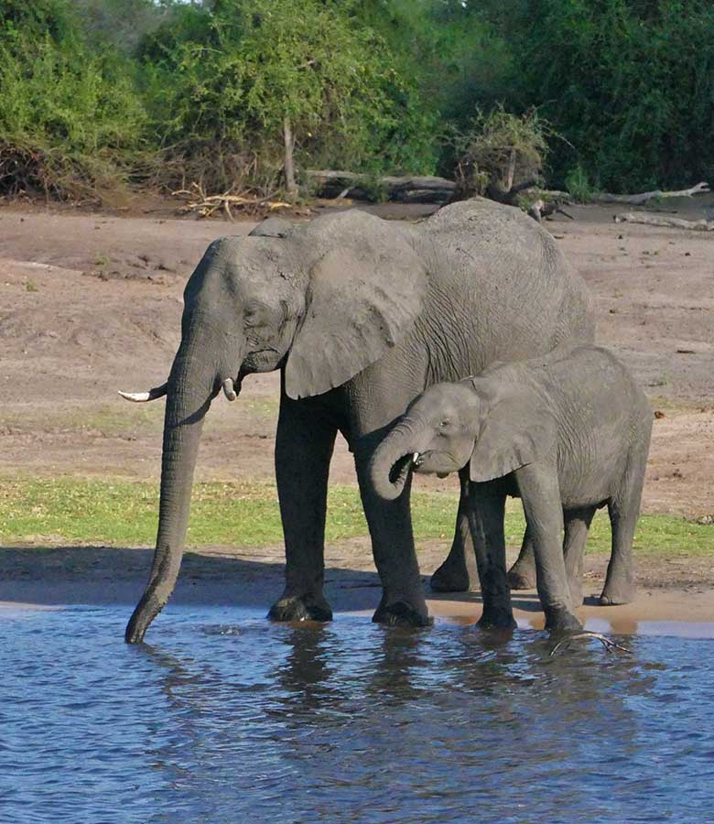
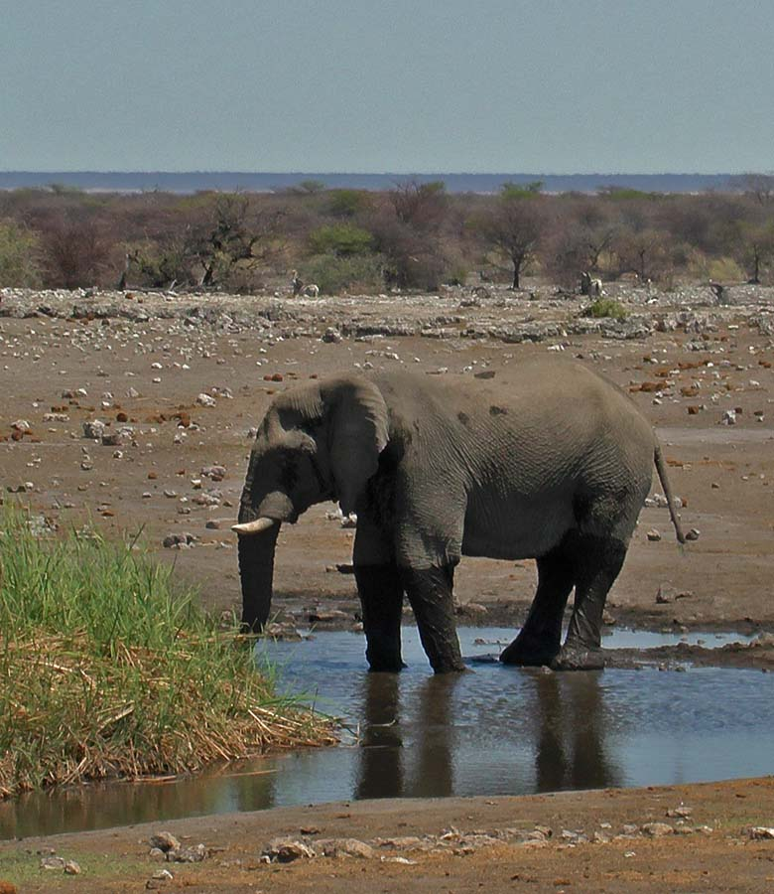
Photo © Sekerka D
Photo © Sekerka D
Photo © Sekerka D

Slide 8
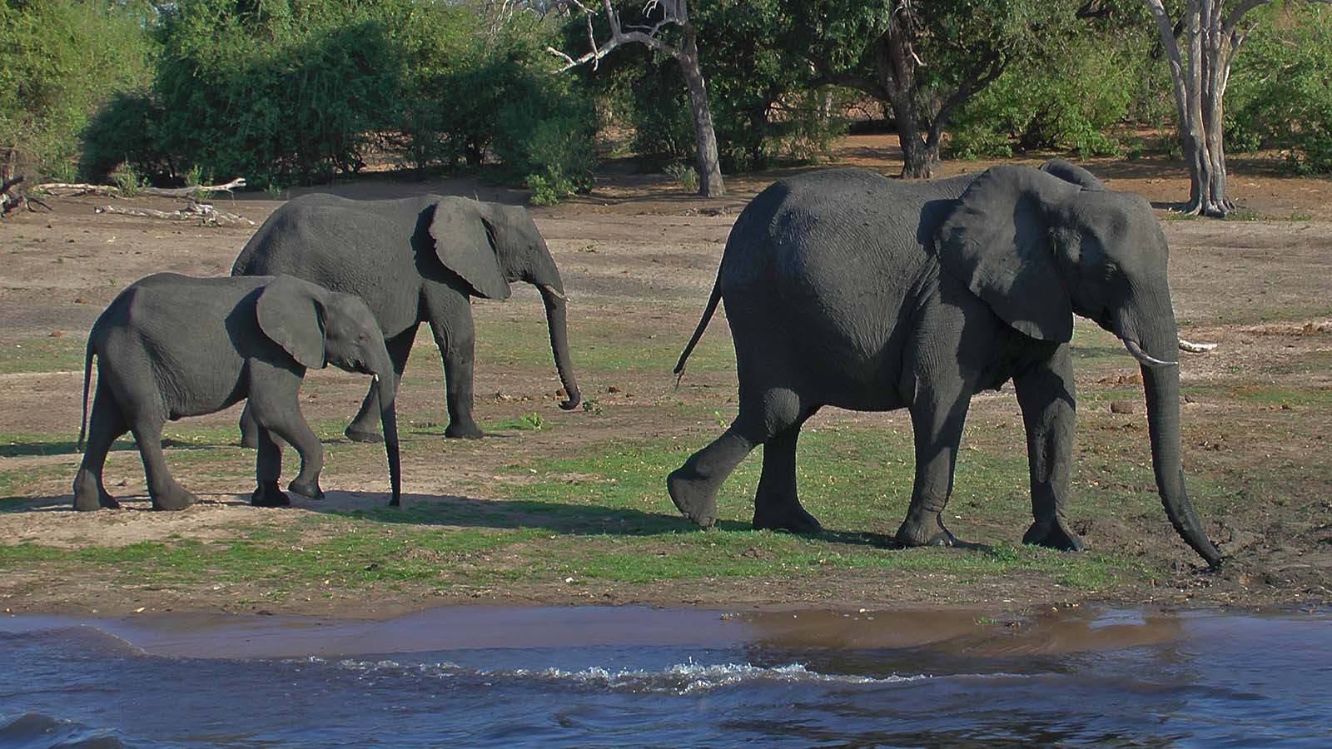
Photo © Sekerka D

Slide 9
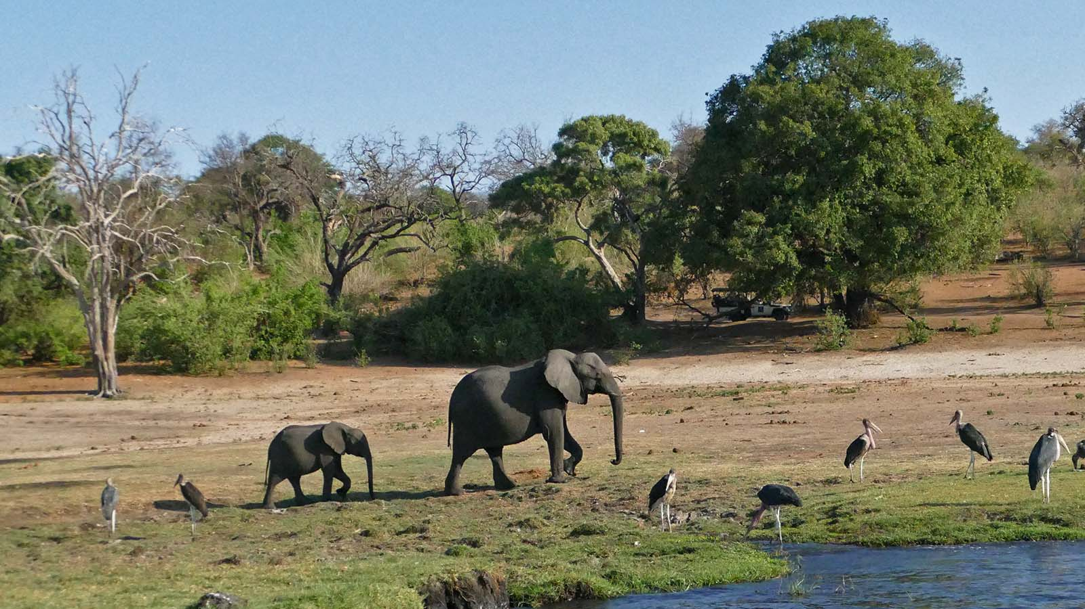
Photo © Sekerka D

Slide 10
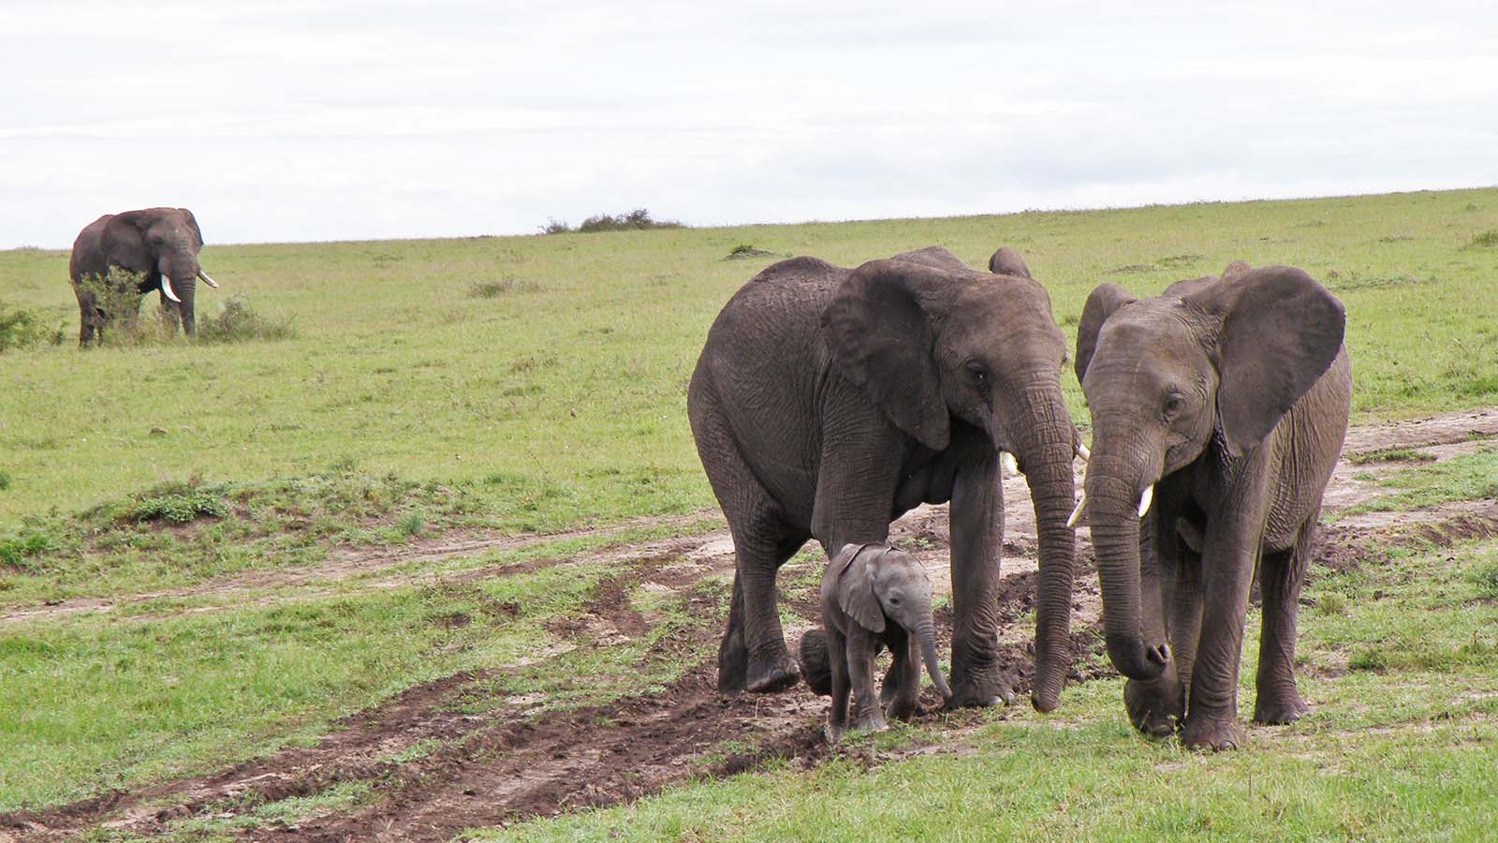
Photo © Hudec Ivan

Slide 11
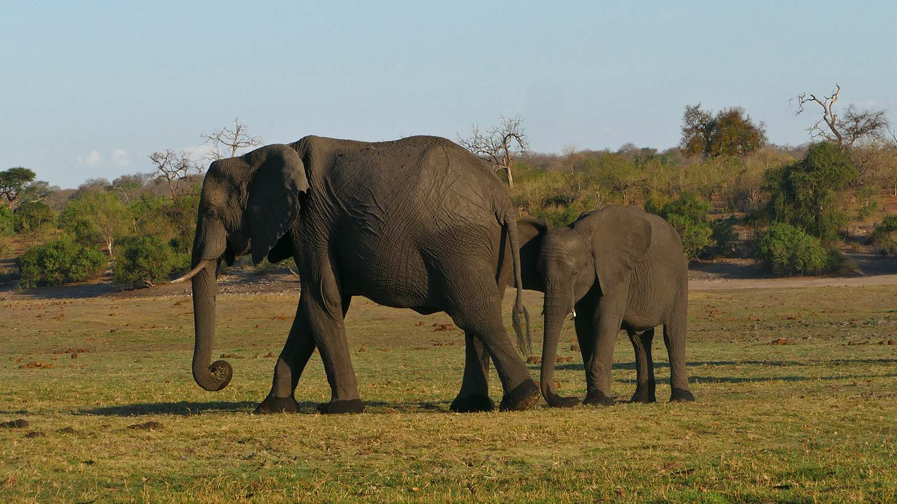
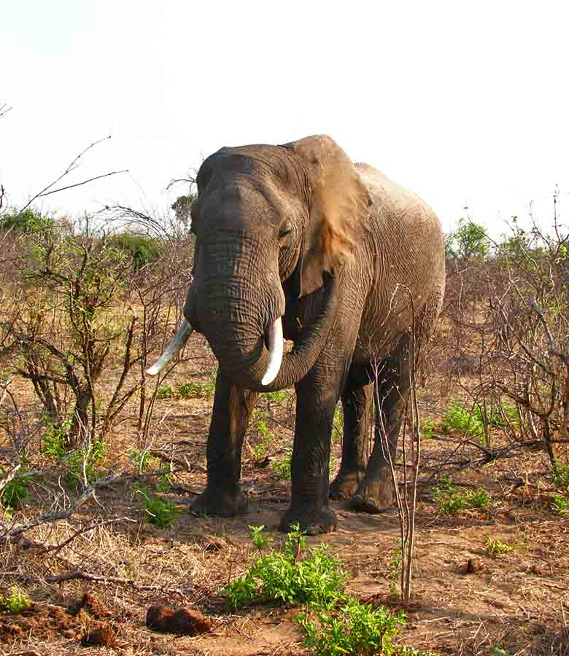
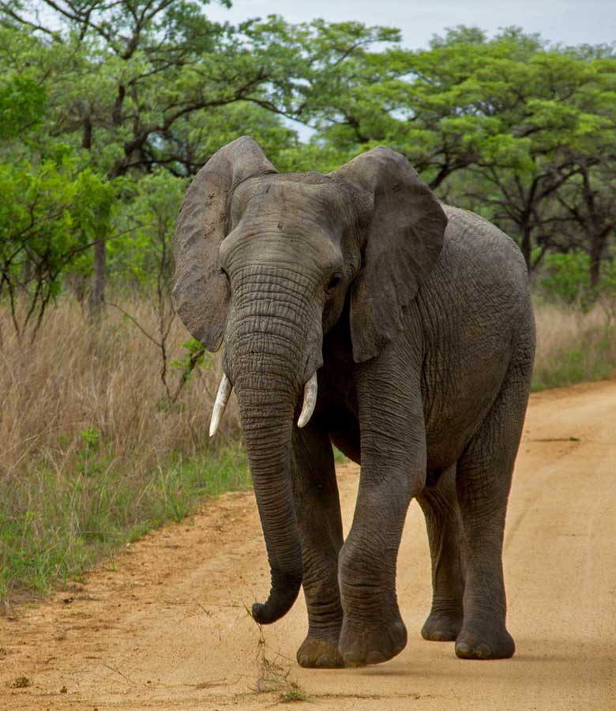
Photo © Hudec Ivan
Photo © Hudec Ivan
Photo © Hudec Ivan

Slide 12
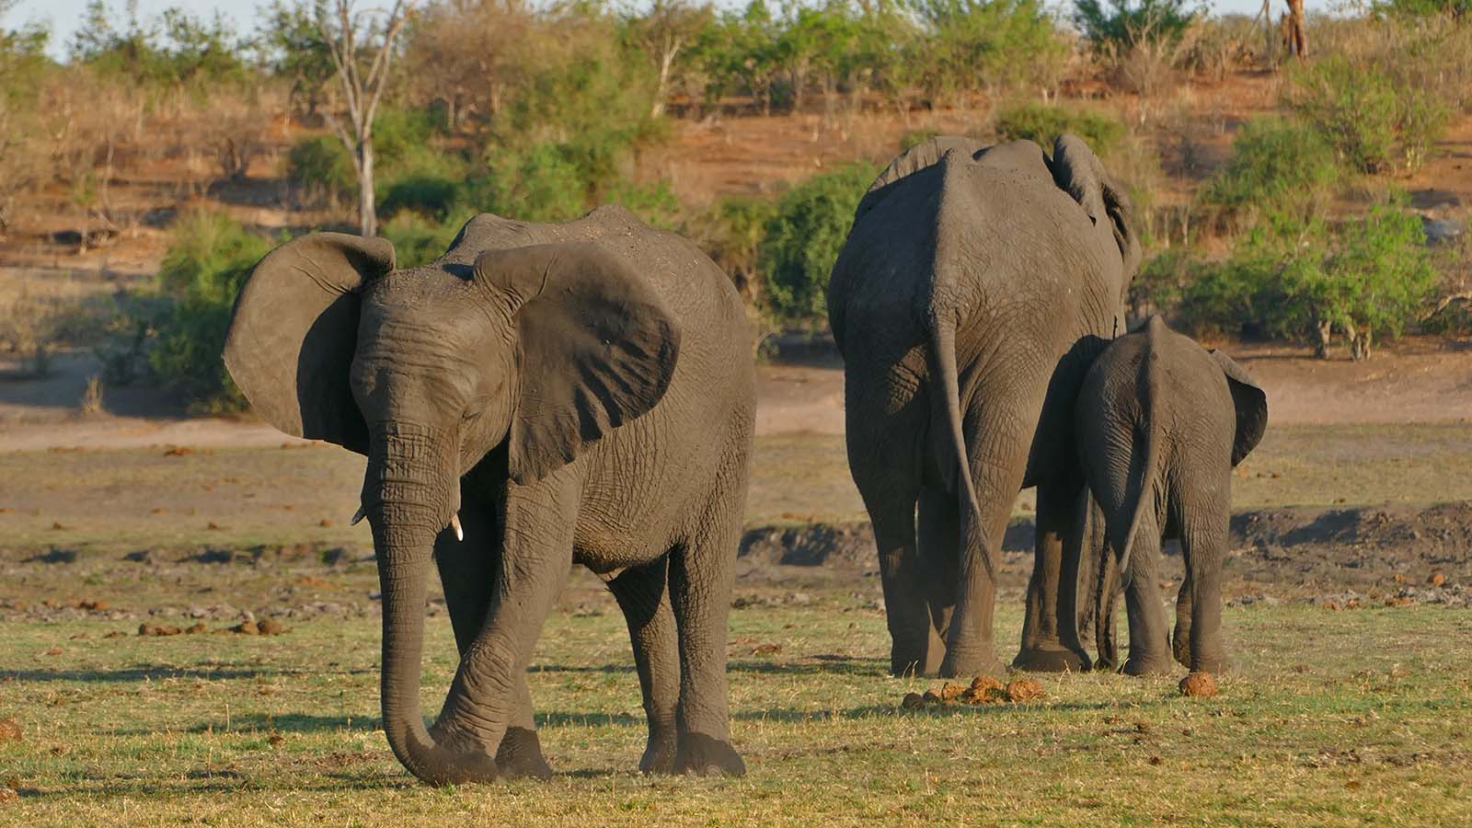
Photo © Sekerka D

Slide 13
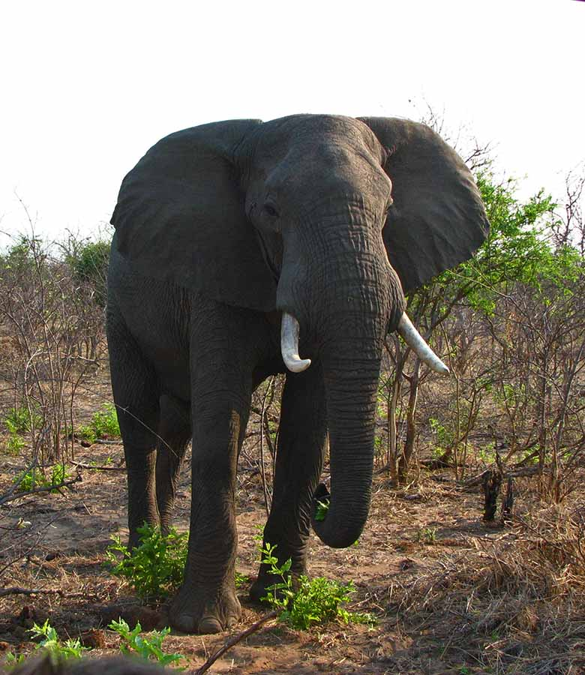
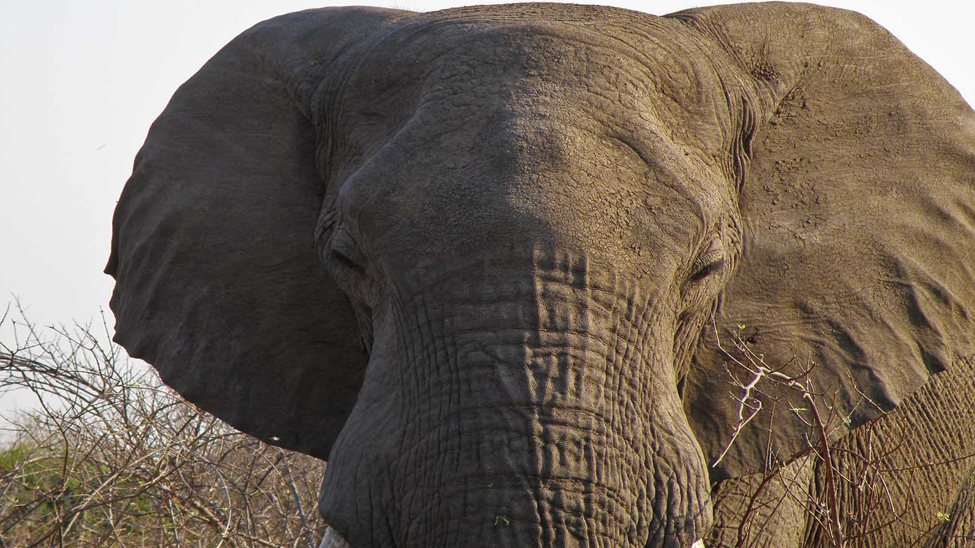
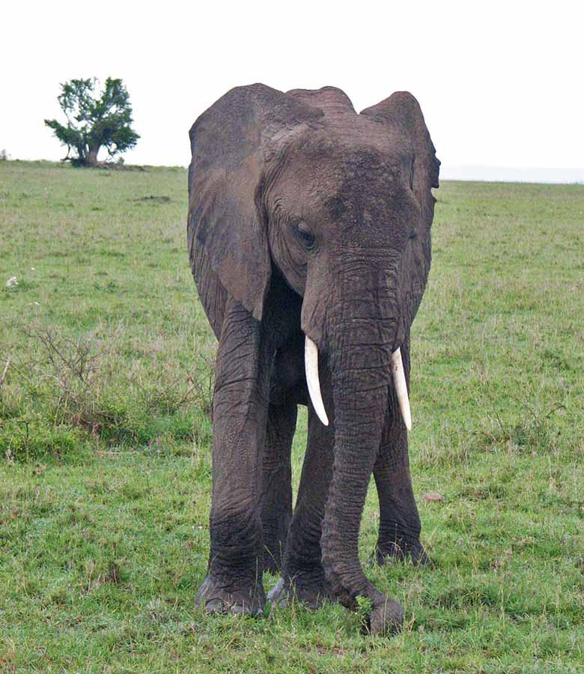
Photo © Hudec Ivan
Photo © Hudec Ivan
Photo © Hudec Ivan

Slide 14
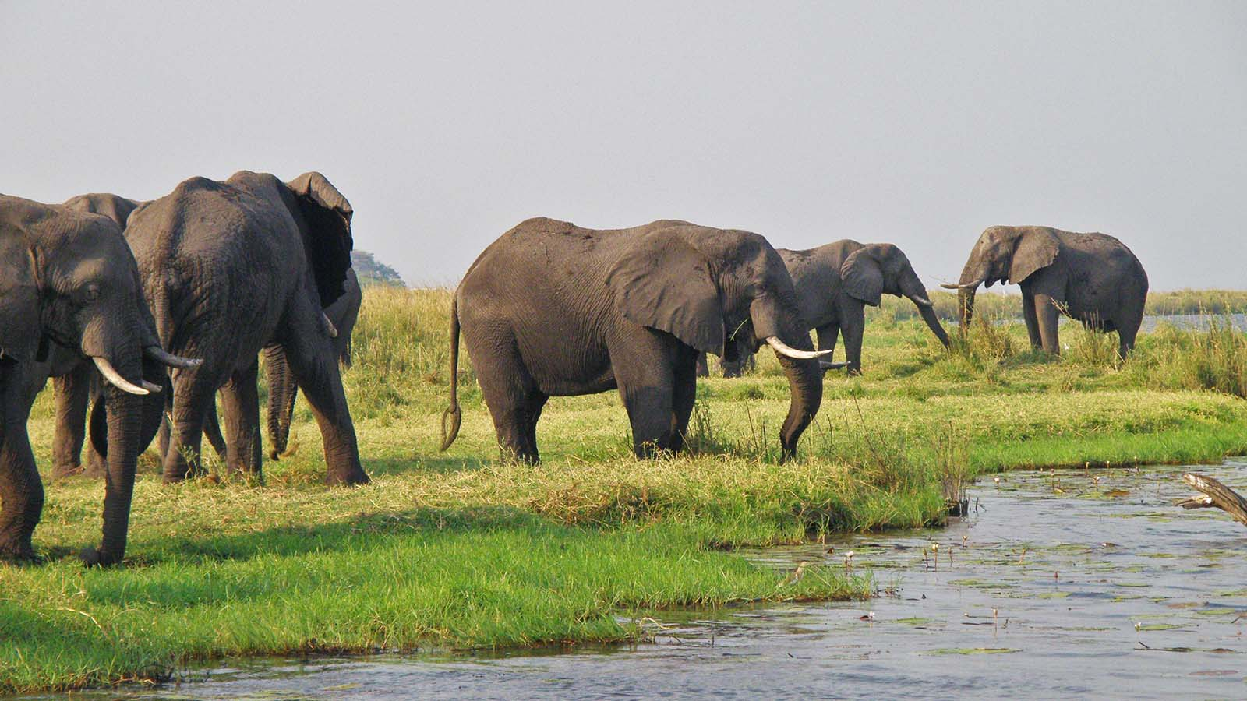
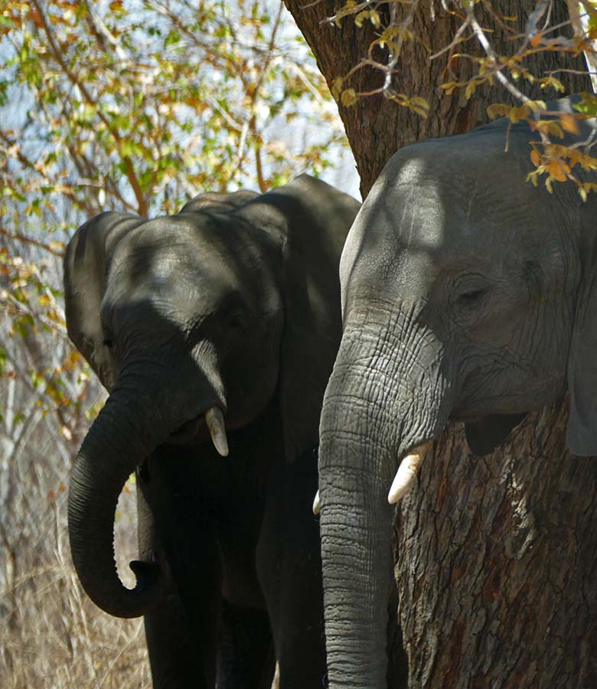
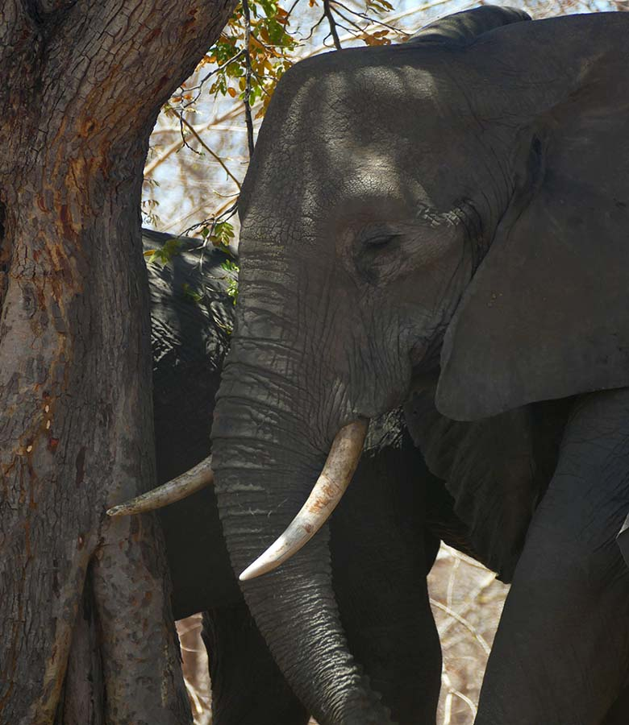
Photo © Sekerka D
Photo © Hudec Ivan
Photo © Sekerka D

Slide 15
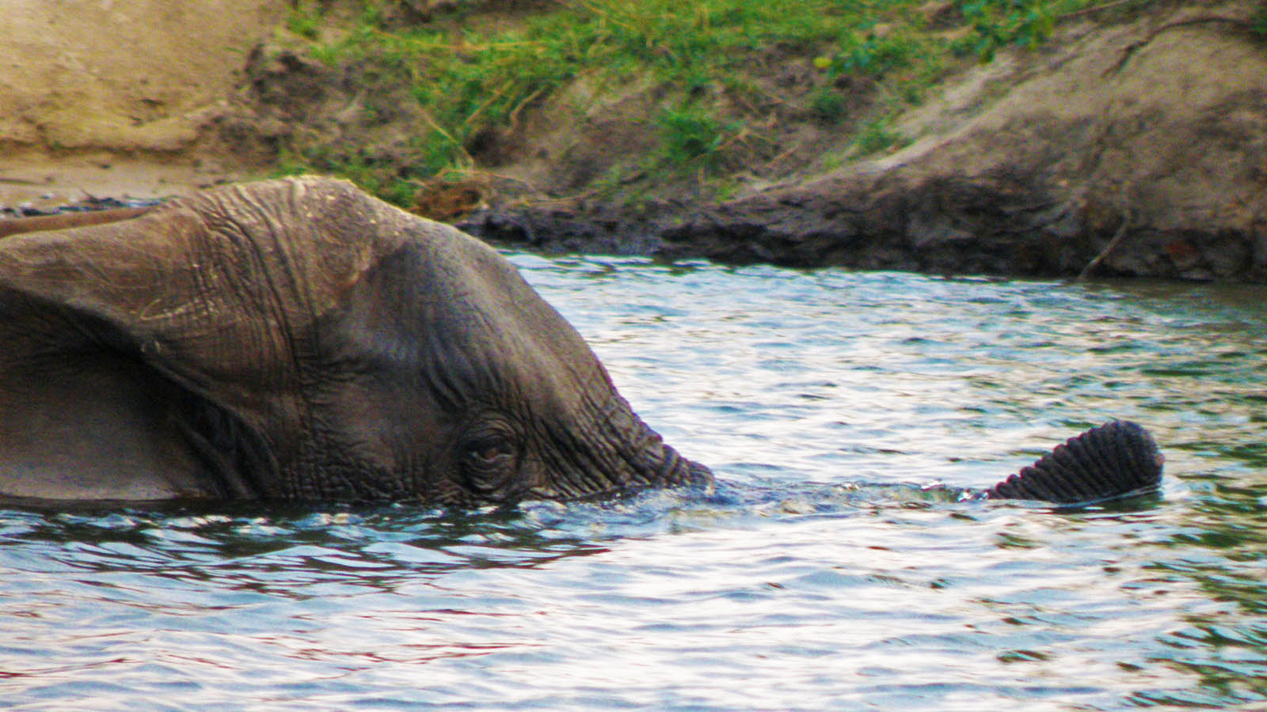
Photo © Hudec Ivan

Slide 16
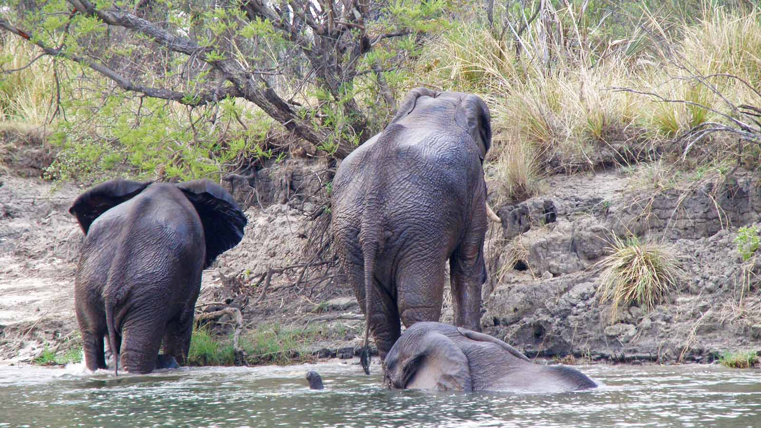
Photo © Hudec Ivan

Slide 17
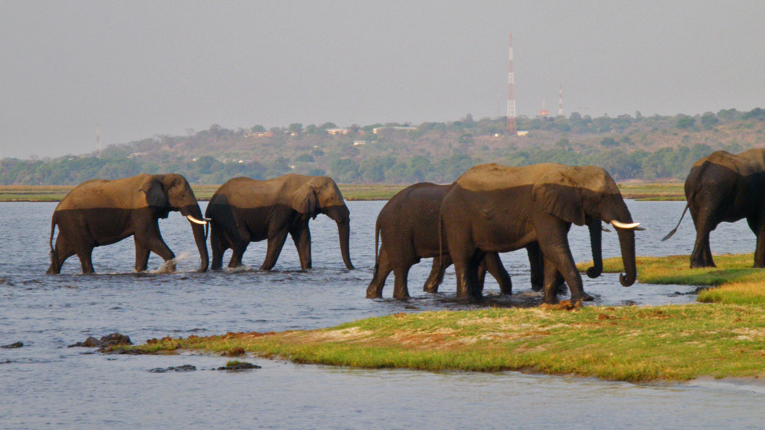
Photo © Hudec Ivan

Slide 18
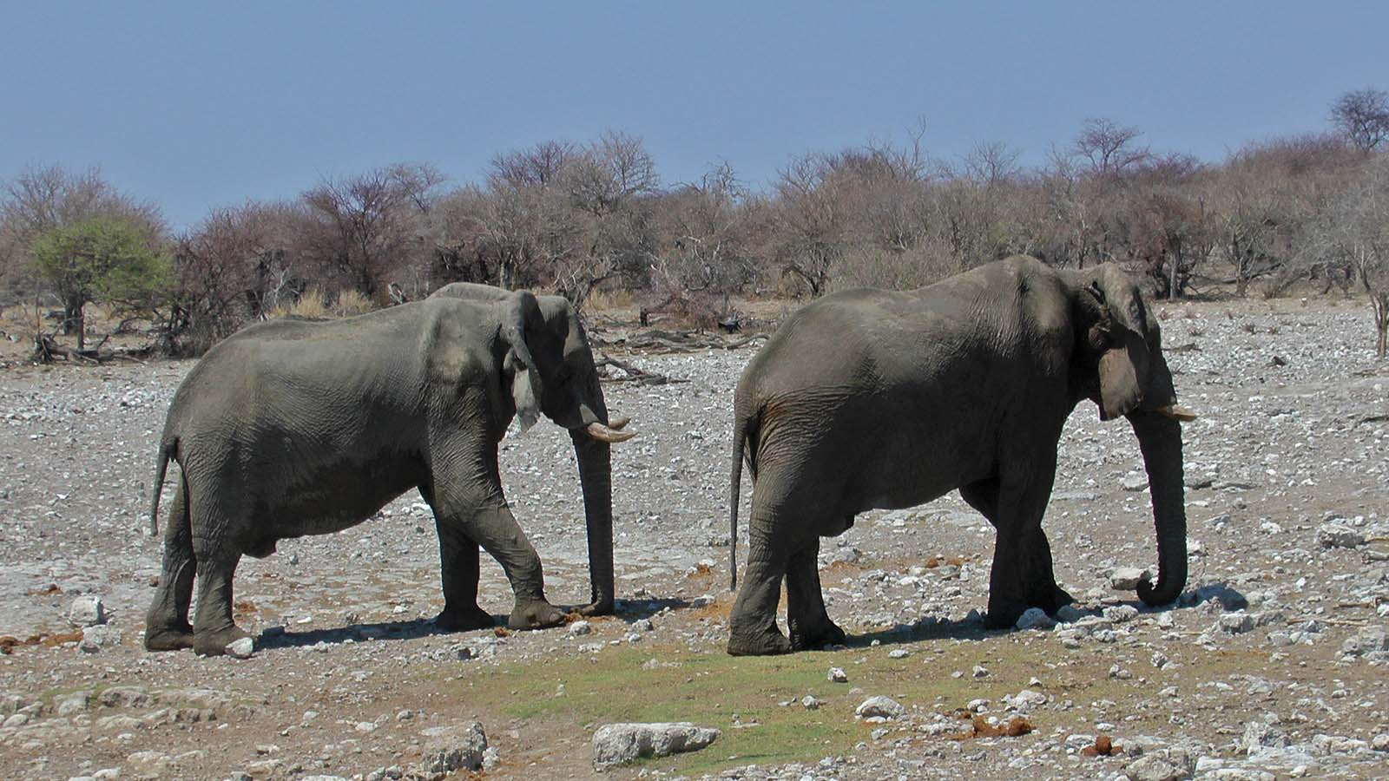
Photo © Sekerka D

Slide 19
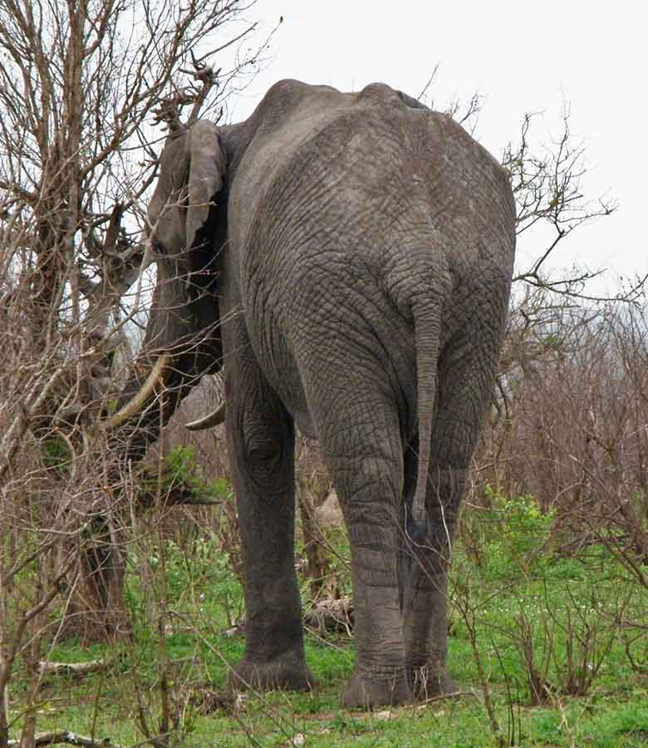
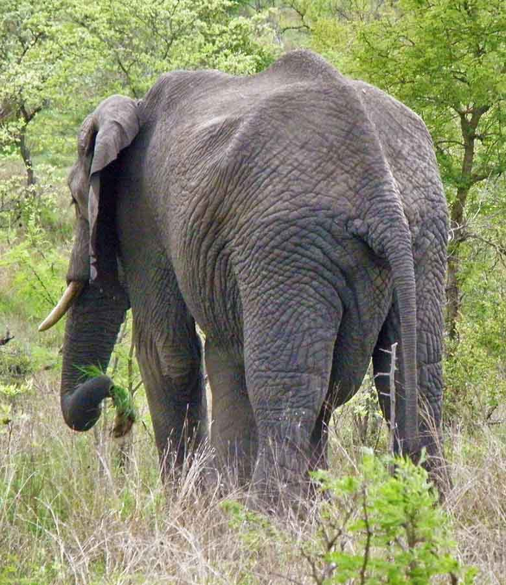
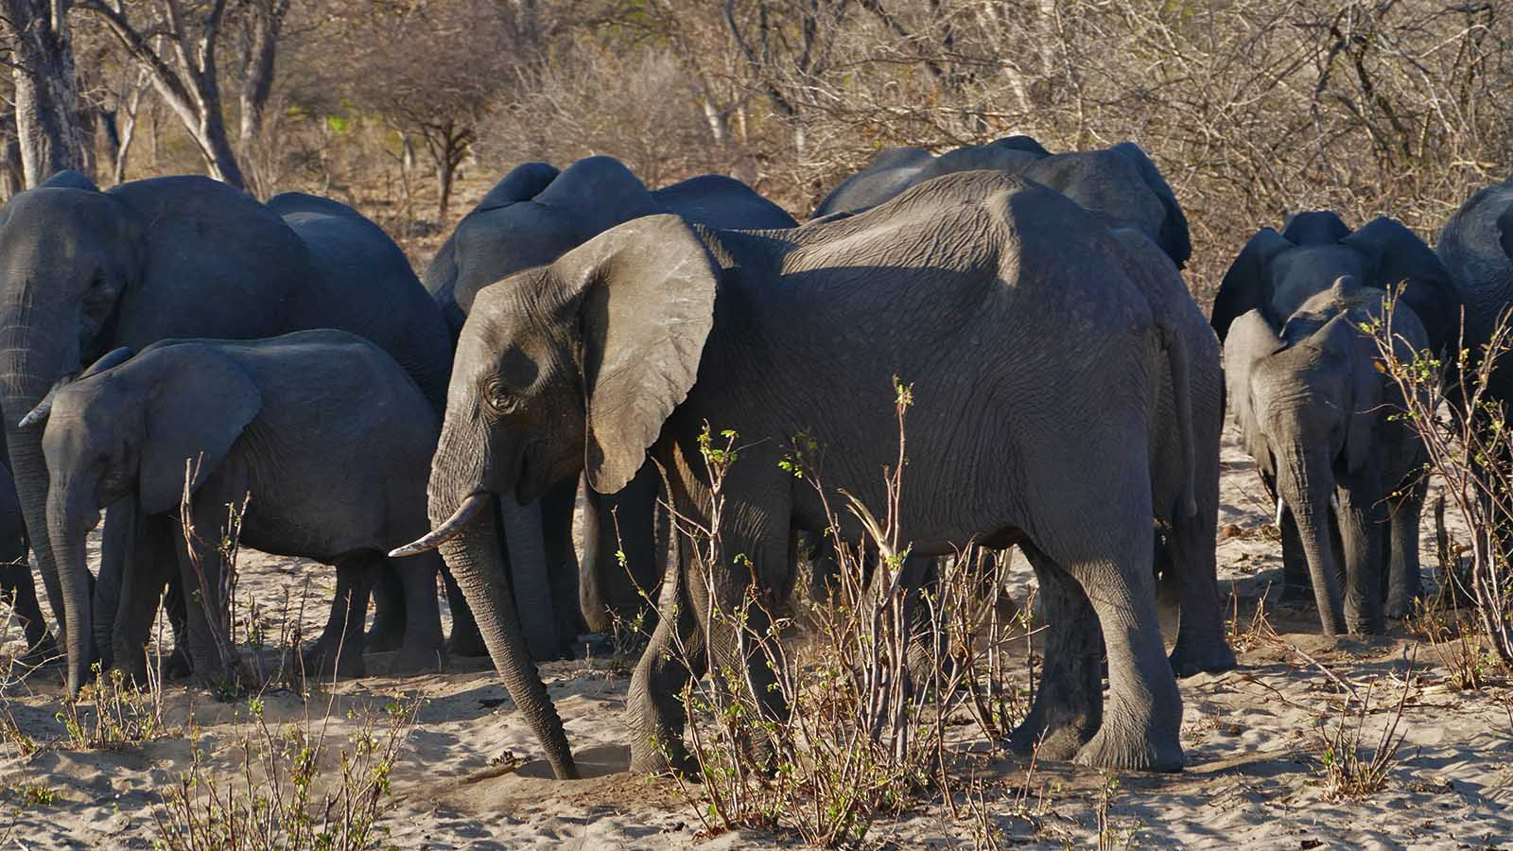
Photo © Hudec Ivan
Photo © Sekerka D
Photo © Hudec Ivan

Slide 20
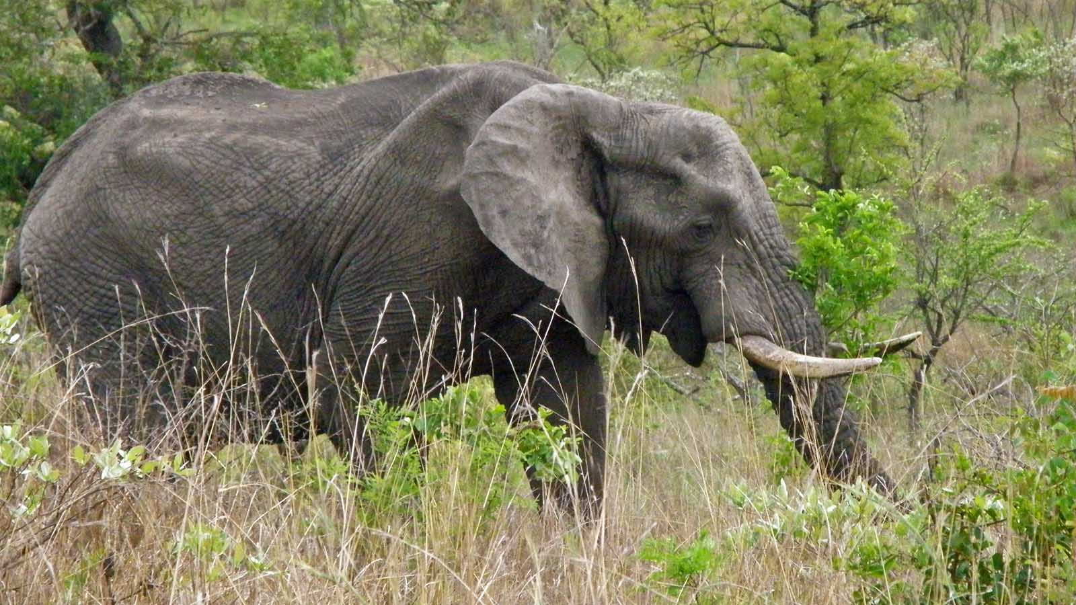
Photo © Hudec Ivan

Slide 21
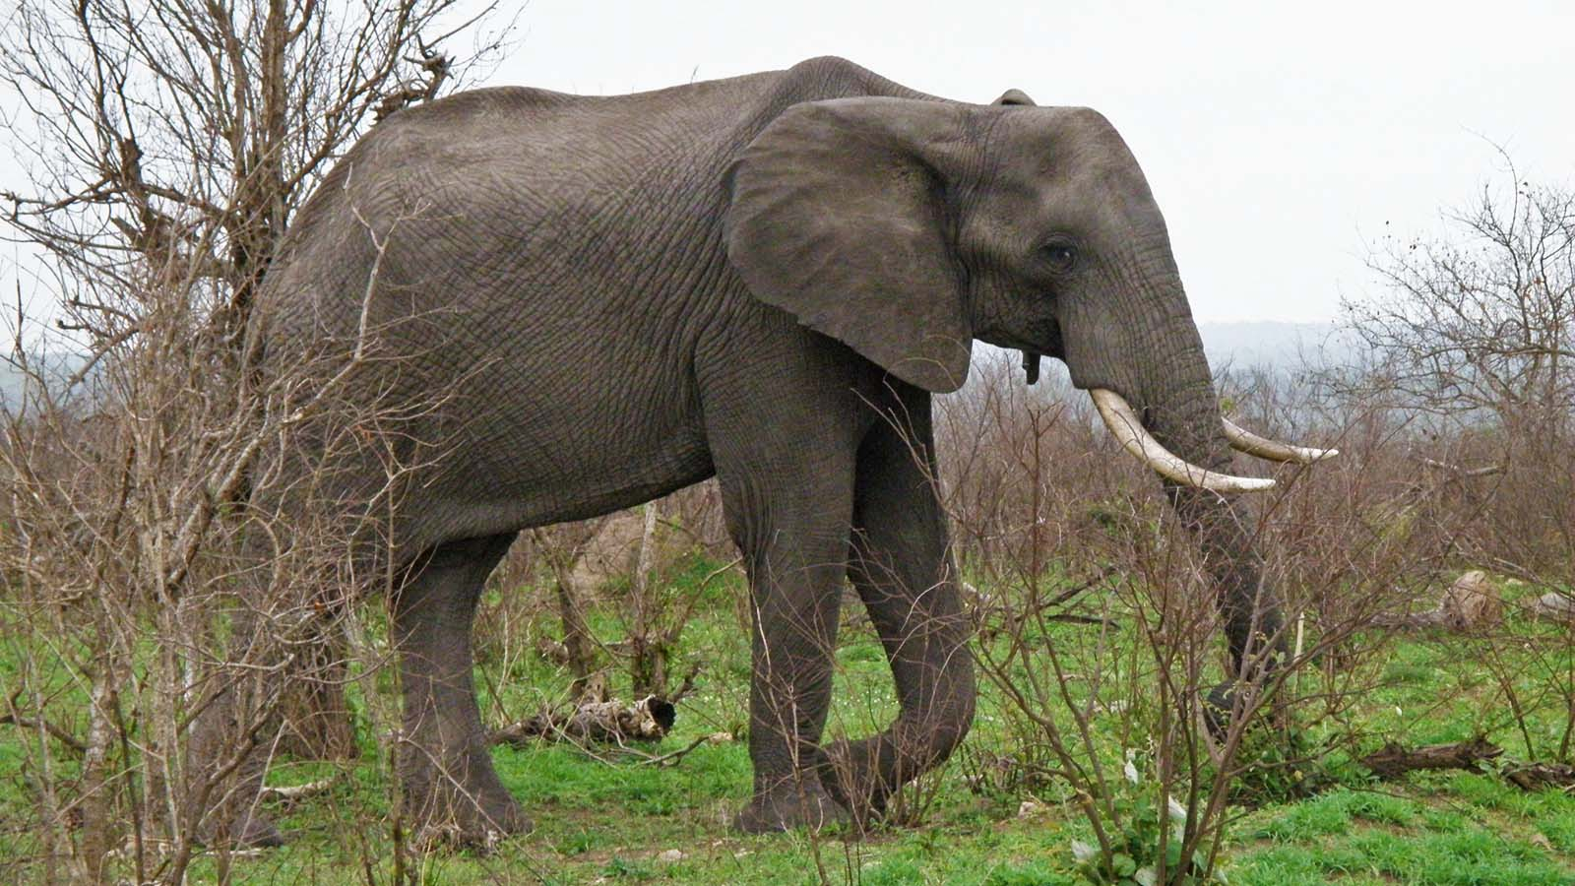
Photo © Hudec Ivan

Slide 22
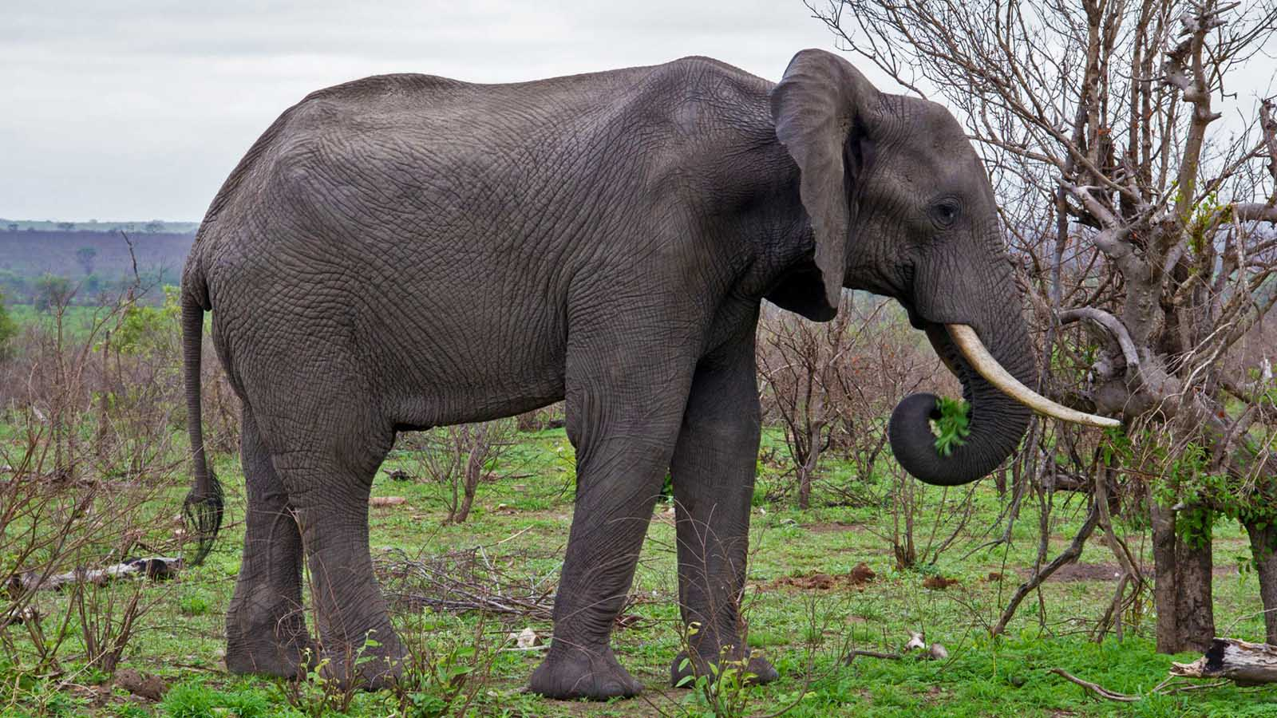
Photo © Hudec Ivan

Slide 23
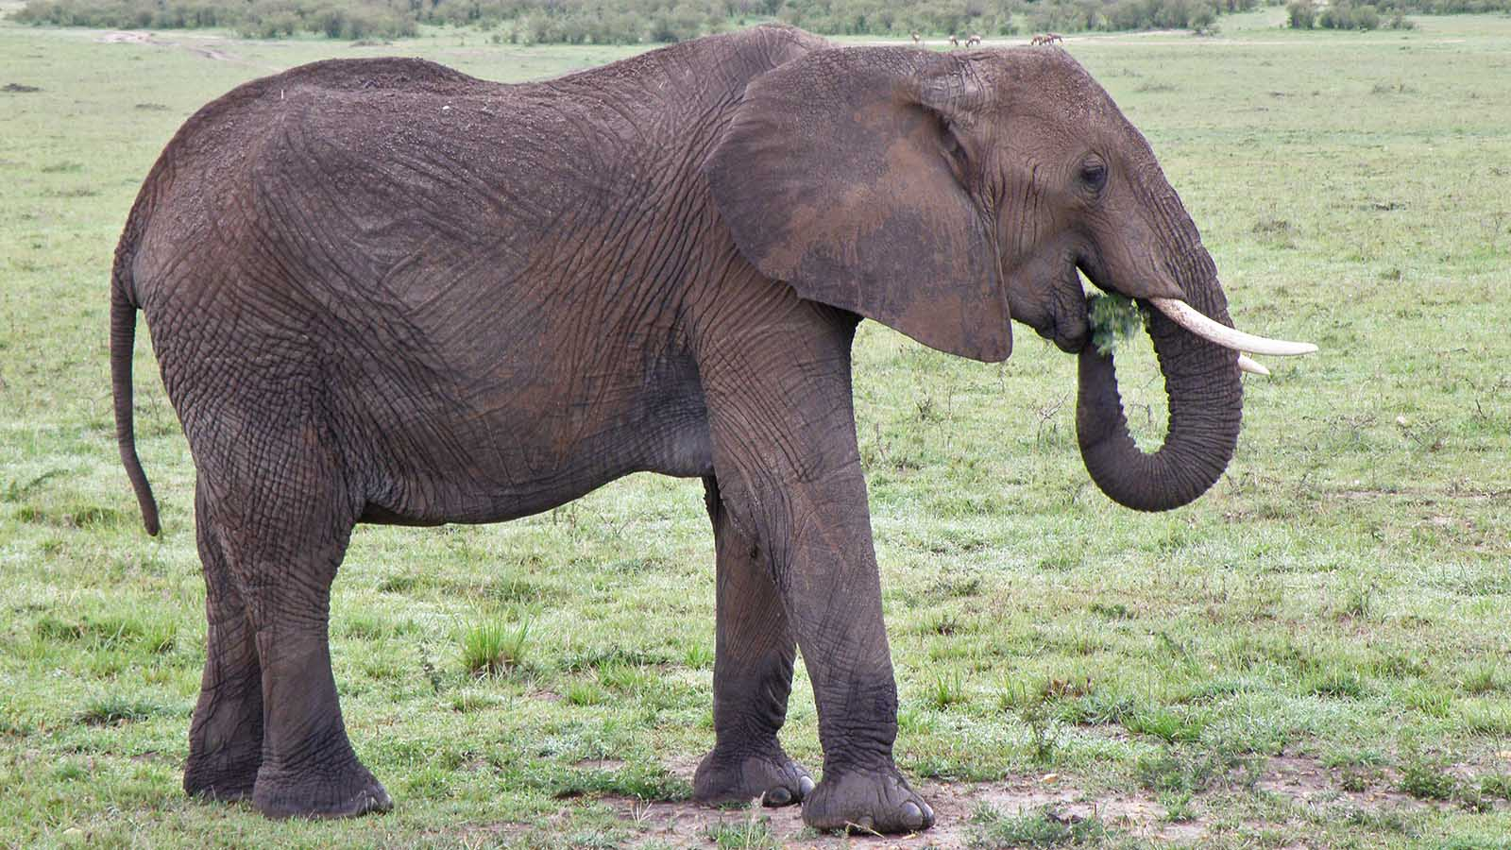
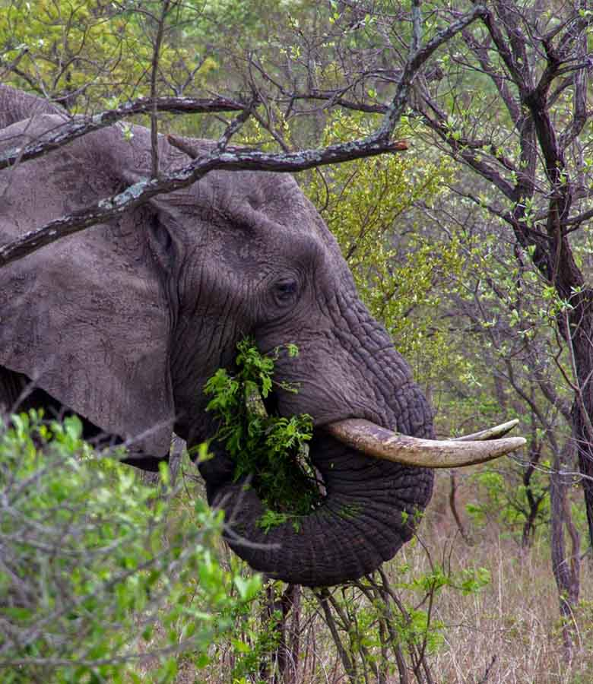
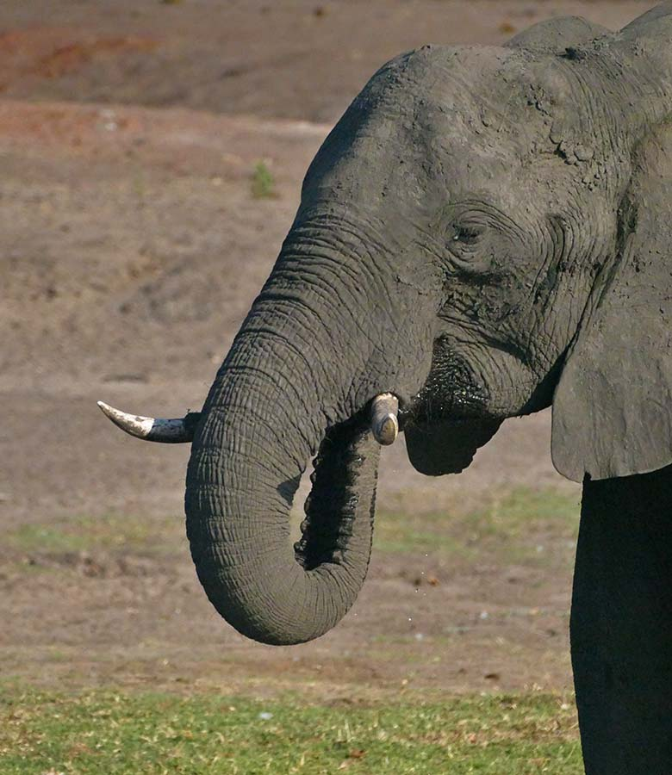
Photo © Hudec Ivan
Photo © Hudec Ivan
Photo © Sekerka D

Slide 24
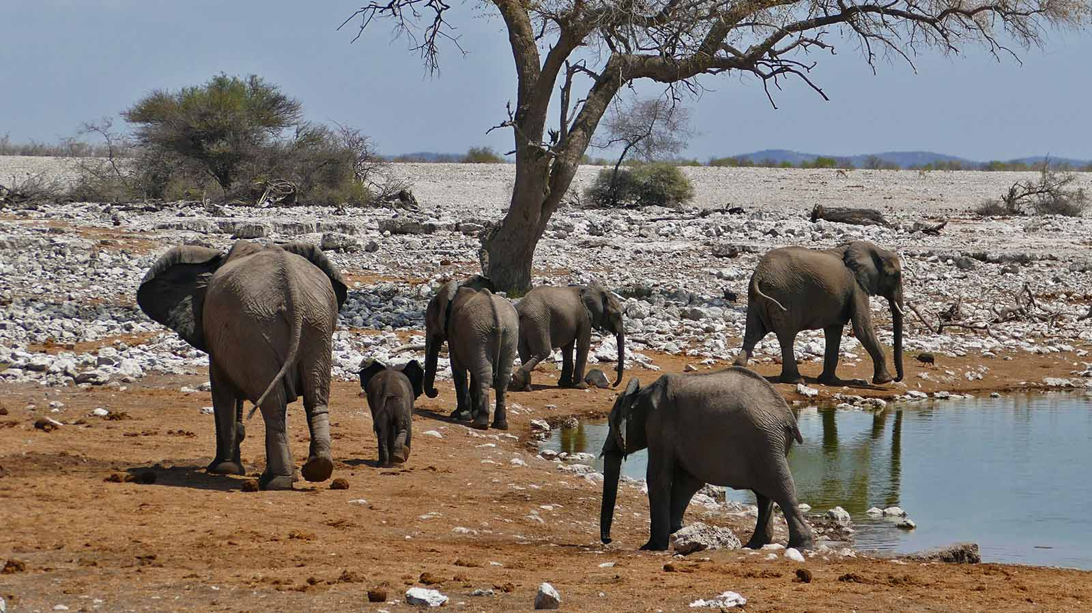
Photo © Sekerka D

Slide 25
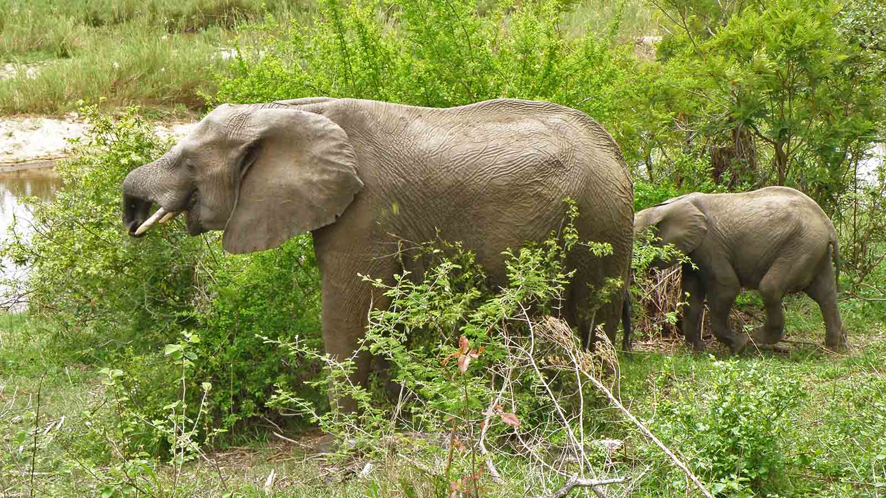
Photo © Hudec Ivan

Slide 26
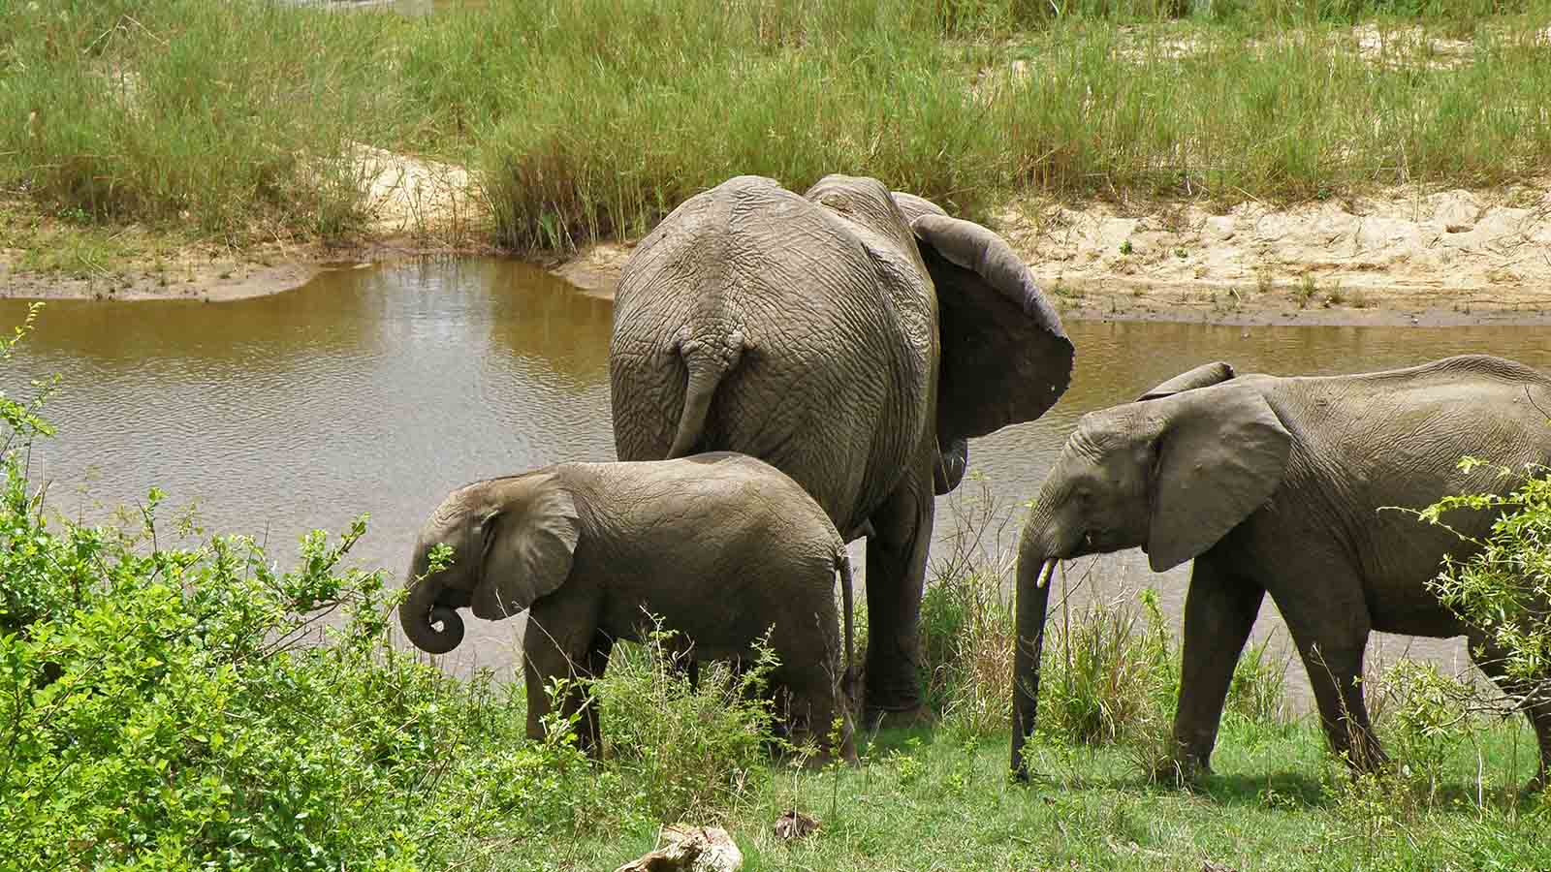
Photo © Hudec Ivan

Slide 27
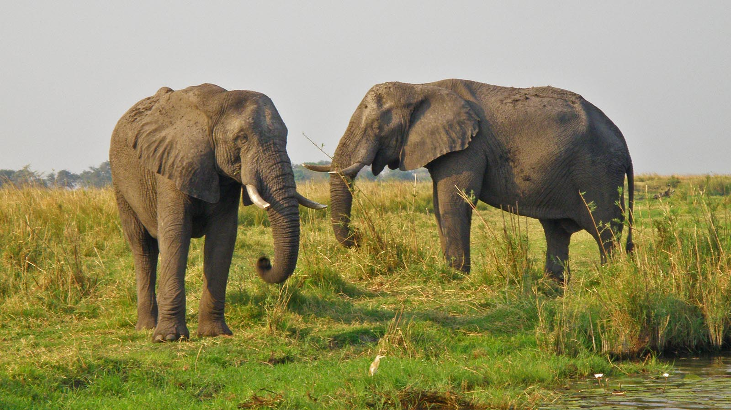
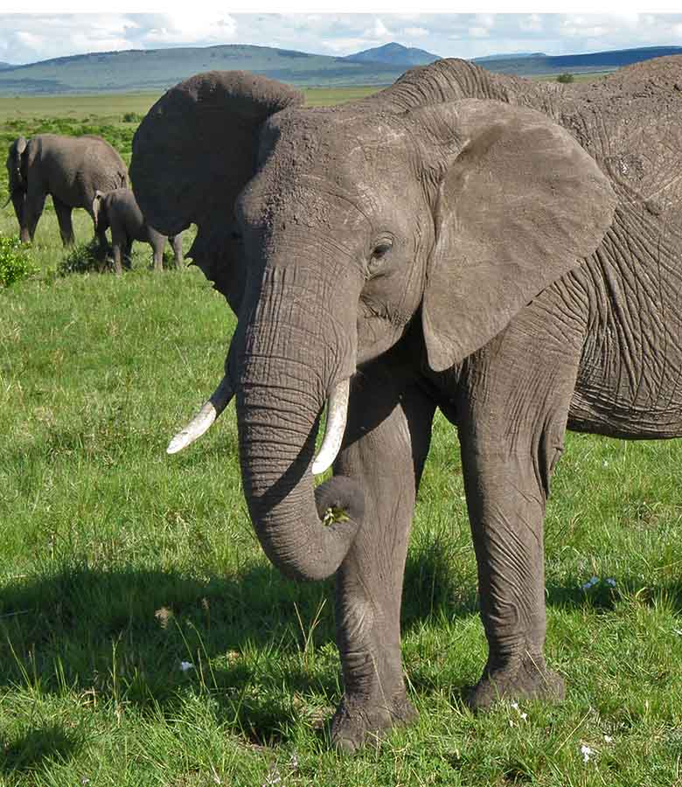
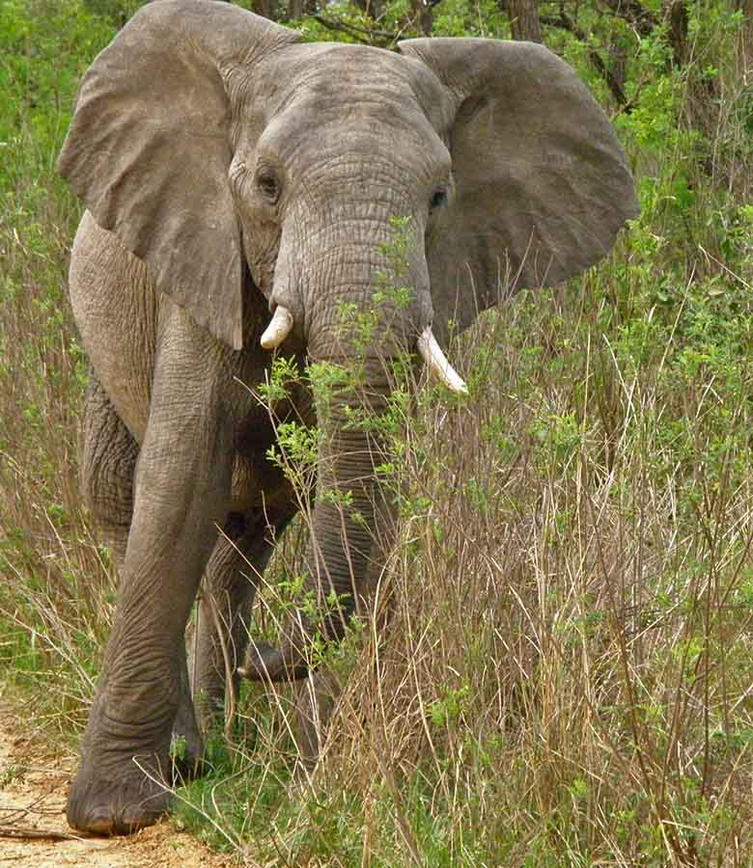
Photo © Hudec Ivan
Photo © Hudec Ivan
Photo © Hudec Ivan

Slide 28
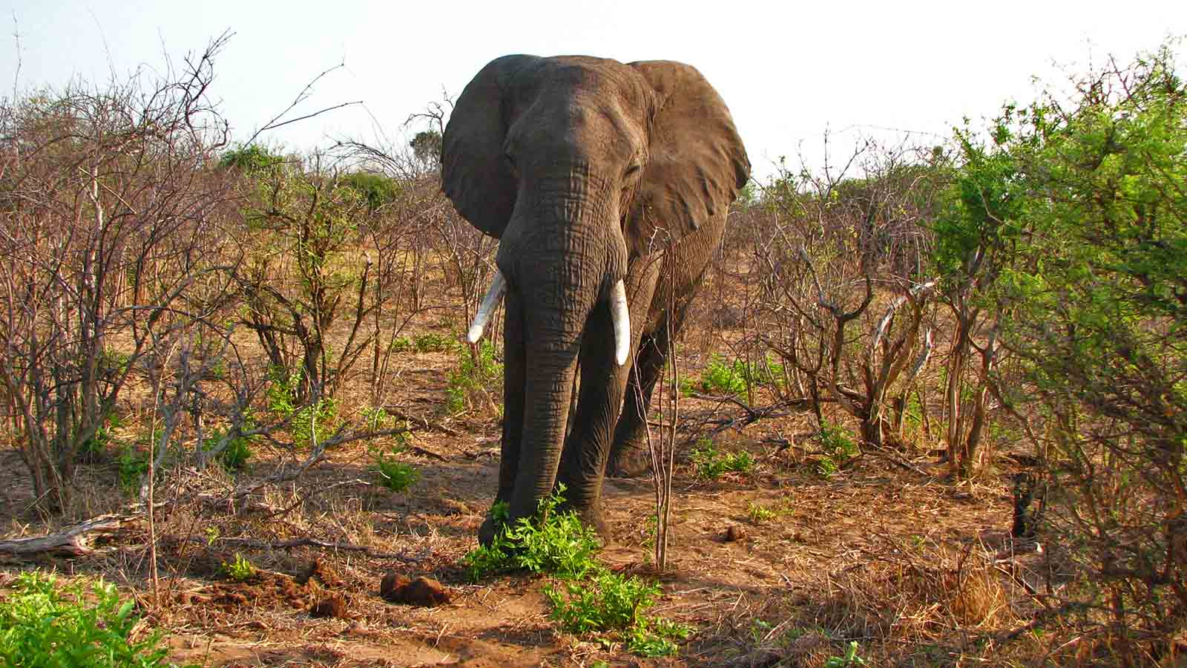
Photo © Hudec Ivan

Slide 29
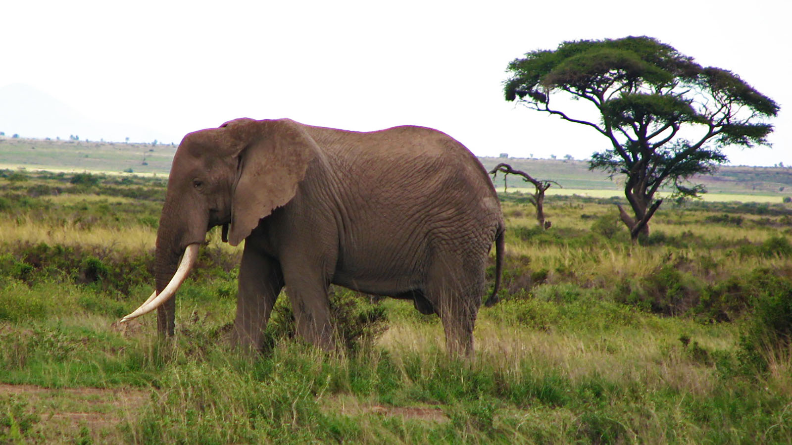
Photo © Hudec Ivan

Slide 30
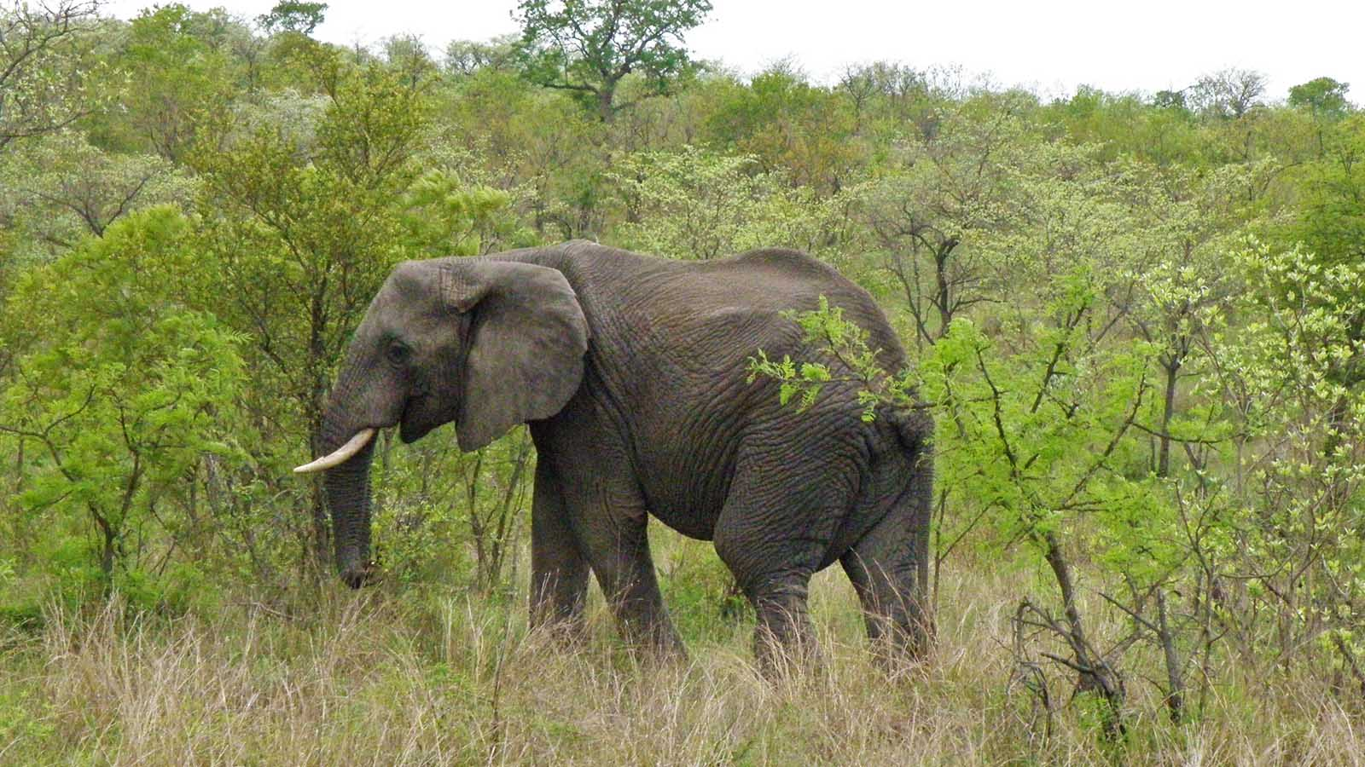
Photo © Hudec Ivan

Slide 31
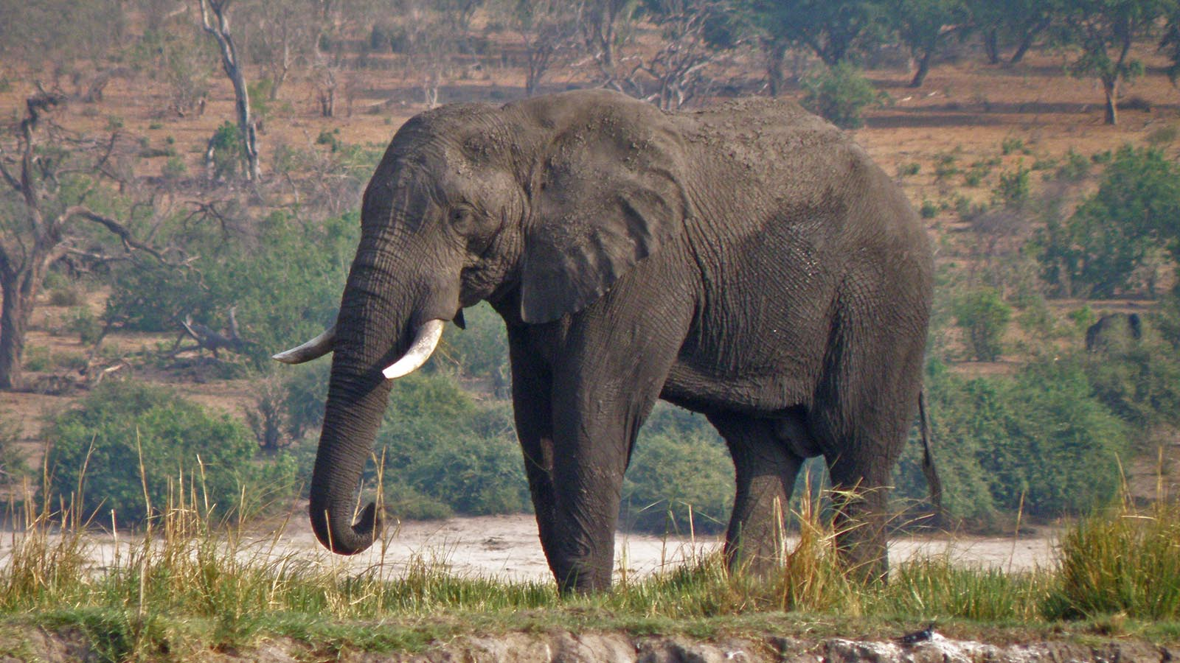
Photo © Hudec Ivan

Slide 32
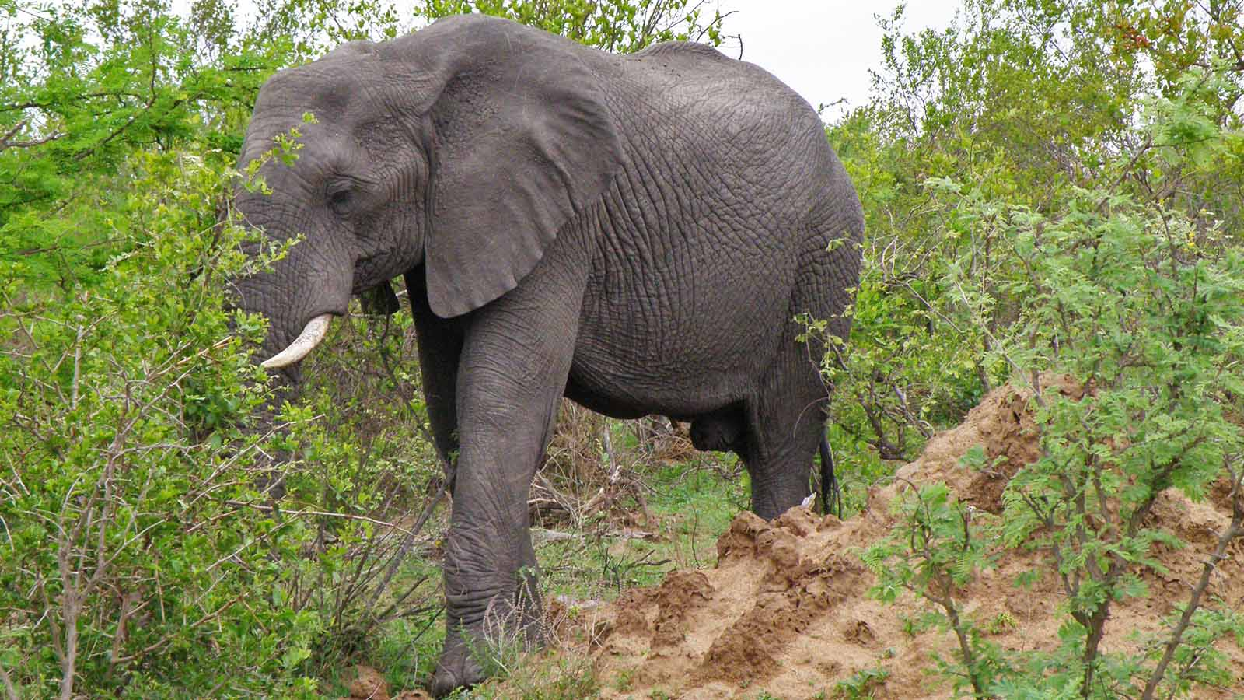
Photo © Hudec Ivan

Slide 33
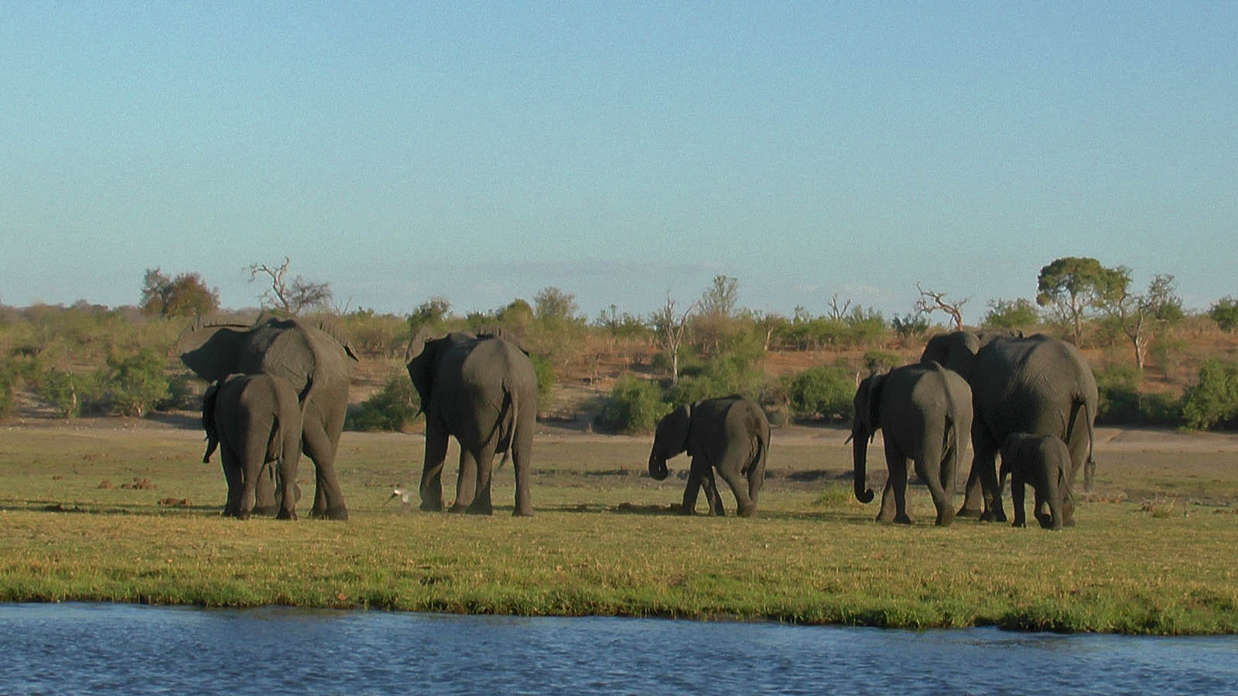
Photo © Sekerka D

Slide 34
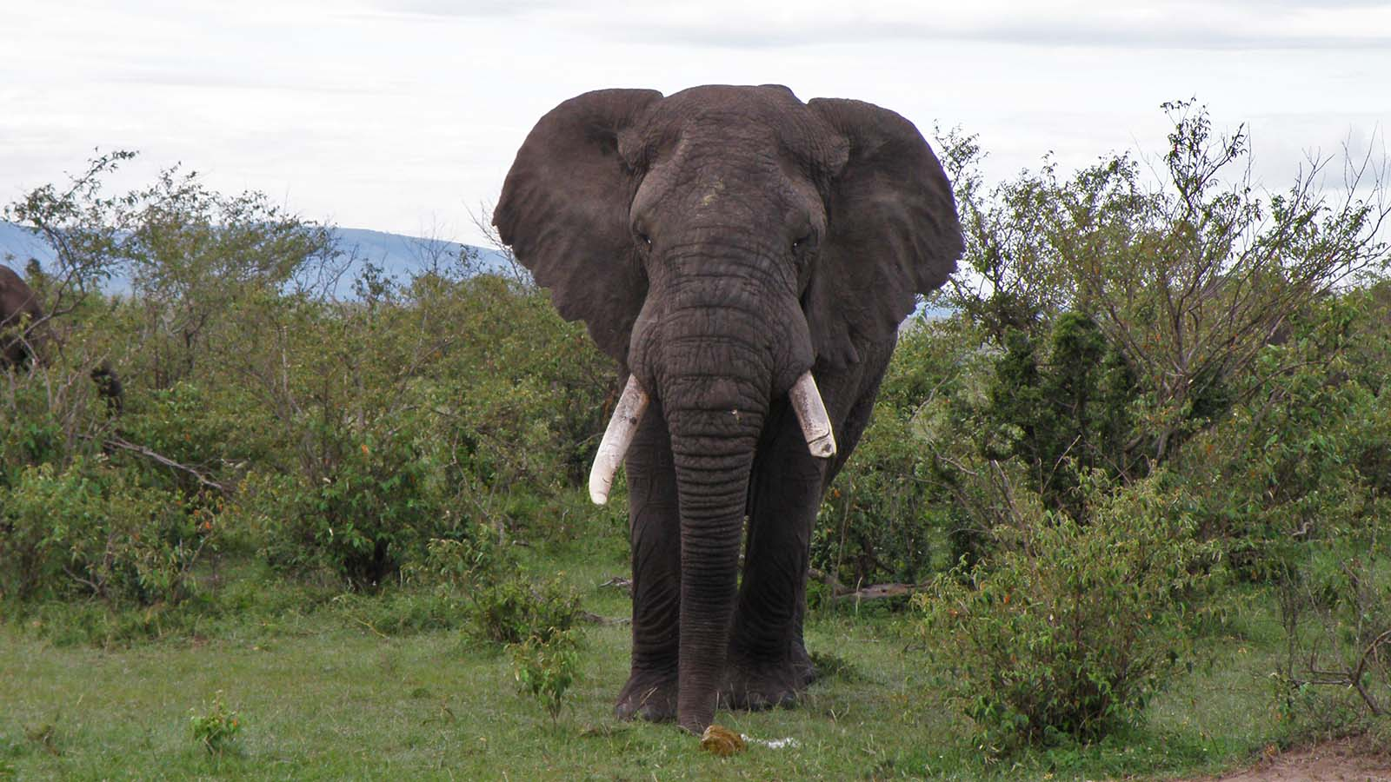
Photo © Hudec Ivan

Slide 35





Non-commercial presentation !
Music : J.N.Howard - Seventh Heaven
Photos : Hudec Ivan
Sekerka Dušan Ing.
sekerka.dusan@gmail.com
Compilation : Steve Rumpler
pista2011@gmail.com
Year : 2020
Thanks for your feedback on this presentation...

Slide 36







¿Te ha gustado?
Puedes ver más entrando
Aquí
Además puedes recibir powerpoints en tu correo electrónico suscribiéndote aquí:

